Slide 1
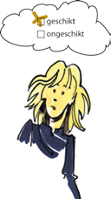
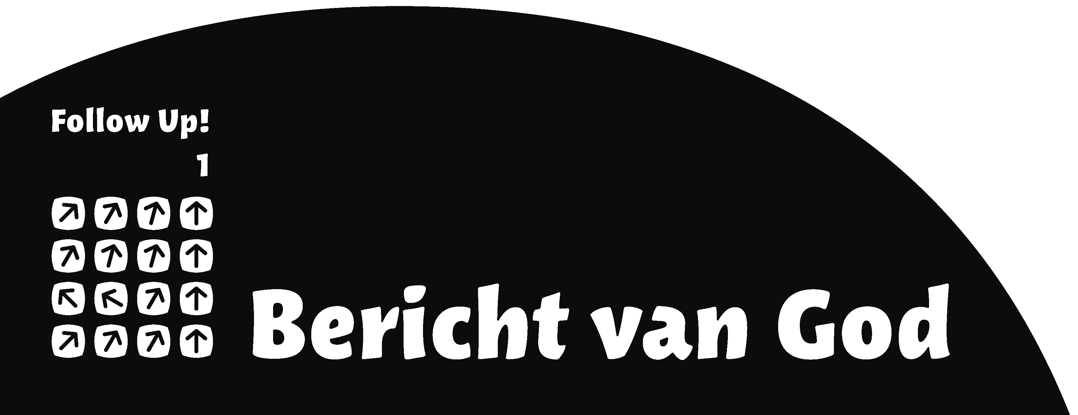
Les 3 De Bijbelschrijvers
Wat doe ik hier vandaag?
Ik maak kennis met een paar schrijvers van de Bijbel
Ik ontdek wat het betekent dat de heilige Geest de schrijvers geïnspireerd heeft.
Ik denk erover na of de Bijbel waar is.

Slide 2
Les 3 De Bijbelschrijvers
Hoe komt-ie erbij?

Slide 3
Les 3 De Bijbelschrijvers
Rare schrijvers

Slide 4
Les 3 De Bijbelschrijvers
Matteüs 4:18
Toen hij langs het meer liep, zag hij twee broers, Simon, die Petrus genoemd wordt, en zijn broer Andreas. Ze wierpen hun net uit in het meer, het waren vissers.

Slide 5
Les 3 De Bijbelschrijvers
Matteüs 14:28-30
Petrus antwoordde: ‘Heer, als u het bent, zeg me dan dat ik over het water naar u toe moet komen.’ Hij zei: ‘Kom!’ Petrus stapte uit de boot en liep over het water naar Jezus toe. Maar toen hij voelde hoe sterk de wind was, werd hij bang. Hij begon te zinken en schreeuwde het uit: ‘Heer, red me!’
Matteüs 26:73,74
Even later kwamen de omstanders naar Petrus toe, ze zeiden: ‘Jij bent wel degelijk een van hen, trouwens, je accent verraadt je.’ Daarop begon hij te vloeken en hij bezwoer hun: ‘Ik ken die man niet!’ En meteen kraaide er een haan.
Johannes 18:10
Daarop trok Simon Petrus het zwaard dat hij bij zich had, haalde uit naar de slaaf van de hogepriester en sloeg hem zijn rechteroor af; Malchus heette die slaaf.

Slide 6
Les 3 De Bijbelschrijvers
Matteüs 9:9
Toen Jezus van daar verderging, zag hij bij het tolhuis een man zitten die Matteüs heette, en hij zei tegen hem: ‘Volg mij.’ Hij stond op en volgde hem.

Slide 7
Les 3 De Bijbelschrijvers
Handelingen 18:3
Paulus bracht hun een bezoek, en omdat ze hetzelfde ambacht
uitoefenden als hij – ze waren leerbewerker van beroep – trok
hij bij hen in en ging bij hen werken.
Handelingen 9:1-2
Intussen bedreigde Saulus de leerlingen van de Heer nog steeds met de dood. Hij ging naar de hogepriester met het verzoek hem aanbevelingsbrieven mee te geven voor de synagogen in Damascus, opdat hij de aanhangers van de Weg die hij daar zou aantreffen, mannen zowel als vrouwen, gevangen kon nemen en kon meevoeren naar Jeruzalem.

Slide 8
Les 3 De Bijbelschrijvers
Geen woord
te veel

Slide 9
Les 3 De Bijbelschrijvers
2 Petrus 1:15-21 (eenvoudige weergave)
Ik, Petrus, doe heel erg mijn best voor jullie, zodat jullie ook nadat ik ben gestorven, je steeds kunnen herinneren wie ik ben en hoe ik voor de Here heb geleefd. Toen wij over de machtige komst van de Here Jezus vertelden, verzonnen wij dat niet zelf. Nee! Wij hebben de Here Jezus en zijn macht zelf gezien. Toen de Here Jezus werd gedoopt, kreeg Jezus van zijn Vader, God dus, eer en Gods kracht en koninklijke macht. God zei toen: ‘Dit is mijn lieve zoon, Ik ben heel blij met Hem!’ Die stem hebben wij met onze eigen oren gehoord toen wij op de heilige berg waren. Wij geloven daardoor nog veel meer wat de profeten al lang geleden hebben verteld. Je doet er goed aan om je aandacht daarop te blijven richten. Net als een lamp in het donker. Blijf dat doen zodat je veel dingen zult begrijpen die anders te moeilijk zouden zijn. Onthoud goed dat je niks wat in de Bijbel staat, op je eigen manier uitlegt. Mensen die een profetie doorgaven, bedachten die woorden namelijk niet zelf. Het was altijd de heilige Geest die hen de woorden ingaf.

Slide 10
Les 3 De Bijbelschrijvers
2 Samuël 23:1-3
De geest van de HEER sprak in mij, zijn woorden zijn op mijn tong. De God van Israël heeft gesproken, de rots van Israël heeft over mij gezegd: “Wie rechtvaardig heerst over de mensen, heerst in diep ontzag voor God.
Psalm 18:31
Gods weg is volmaakt, het woord van de HEER is zuiver, een schild is hij voor allen die bij hem schuilen.
1 Tessalonicenzen 2:13
Wij danken God dan ook onophoudelijk dat u zijn woord, dat u van ons ontvangen hebt, niet hebt aangenomen als een boodschap van mensen, maar als wat het werkelijk is: als het woord van God dat ook werkzaam is in u, die gelooft.
2 Timoteüs 3:16
Elke schrifttekst is door God geïnspireerd en kan gebruikt worden om onderricht te geven, om dwalingen en fouten te weerleggen, en om op te voeden tot een deugdzaam leven.

Slide 11
Les 3 De Bijbelschrijvers
De waarheid?

Slide 12
Les 3 De Bijbelschrijvers
Bijbelvertalingen

